Slide 1
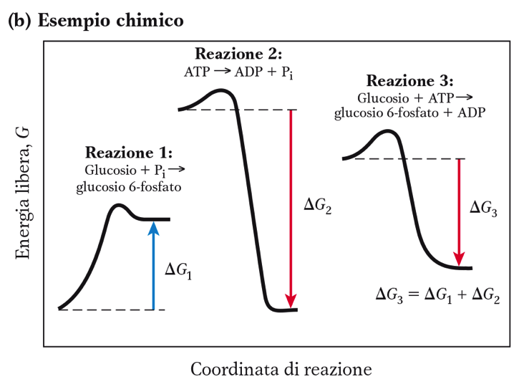
Esempio di reazioni accoppiate
Nella reazione catalizzata dal 1° enzima glicolitico, la esochinasi, le due reazioni accoppiate sono:
P_{i} + glucosio  glucosio-6-P + H₂O ΔGº' = +13,8 kJ/mol
ATP + H₂O  ADP + P_{i} ΔGº' = -30,5 kJ/mol
Le due reazioni hanno in comune P_{i} e H₂0, la loro
somma è uguale a :
ATP + glucosio  ADP + glucosio-6-P
ΔGº' = -16,7 kJ/mol
La reazione complessiva è esoergonica.

Slide 2
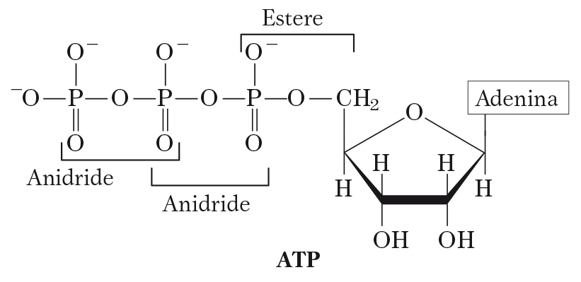
L’ATP è il trasportatore universale di energia in tutti i sistemi biologici
ΔG di idrolisi dei legami fosfoanidridici ha una valore molto negativo, fa si che il trasferimento dei gruppi P sia favorito energeticamente (elevato potenziale di trasferimento).
ATP + H₂O  ADP + P_{i} ΔG°’ = -30,5 kJ mol⁻¹
ATP + H₂O  AMP + 2P_{i} ΔG°’ = -45,6 kJ mol⁻¹
Valore delle due idrolisi nelle condizioni intracellulari (tenuto conto delle concentrazioni reali) : 50 kJ mol^{-1.}
Anche se l’ idrolisi è esoergonica, l’ATP è cineticamente stabile: la sua idrolisi in assenza di un enzima, non avviene facilmente.
Notes:
Adenina ribosio e composto trifosforico indicare GTP UTP e le nucleoside difosfato chinasi
Tendenza a trasferire il suo fosforico all’acqua idrolisi :potenziale di trasferimento

Slide 3
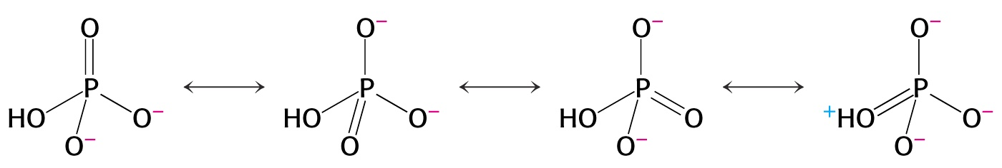
Le basi strutturali dell’elevato potenziale di trasferimento del gruppo fosforico da parte dell’ATP
La variazione di energia libera che accompagna l’idrolisi dell’ ATP ha diverse ragioni che fanno si che i prodotti hanno un minor contenuto di energia libera rispetto i reagenti.
Il prodotto di idrolisi è stabilizzato da alcune forme di risonanza (sopra).
La repulsione elettrostatica tra gli atomi di O caricati negativamente è inferiore nei prodotti rispetto all’ATP che ha 4 cariche dello stesso segno strettamente associate.
Stabilizzazione per idratazione, maggiore in ADP + Pi che non nella parte fosfoanidridica
Notes:
Il PI ha un numero di forme di risonanza con lo stesso livello energetico superiore a quello del gruppo P gamma presente nell’ATP.

Slide 4
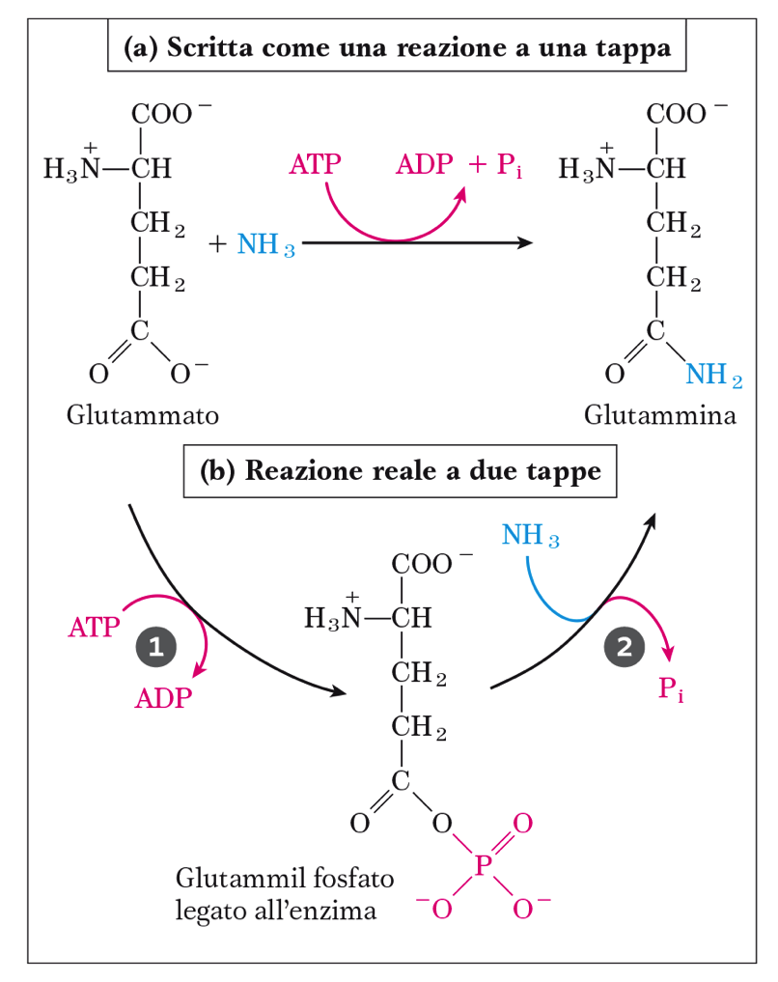
L’accoppiamento delle reazioni con la demolizione dell’ATP non avviene per idrolisi ma per trasferimento del gruppo fosforico
Il rilascio di energia da parte dell’ATP avviene attraverso la partecipazione covalente alla reazione che deve essere guidata o favorita, catalizzando il trasferimento del gruppo P_{i} che serve ad attivare la molecola reagente o a modificare la conformazione della proteina
(es fosforilazione, trasporto attivo, etc ) .
A
B
Esempio: la conversione di glu a gln, processo endoergonico, avviene con la formazione dell’intermedio glutamil-fosfato in grado di reagire poi con il gruppo amminico e formare glutammina.
Notes:
Il trasferimento di P al substrato non avviene arttraverso le due reazioni distinte ma procede in relatàc on un meccanismo diverso in cui si forma un inermedio fosforilato
Ha importanza per cui possiamo sommare le due reazioni che ci danno lo stesso punto di arrivo

Slide 5
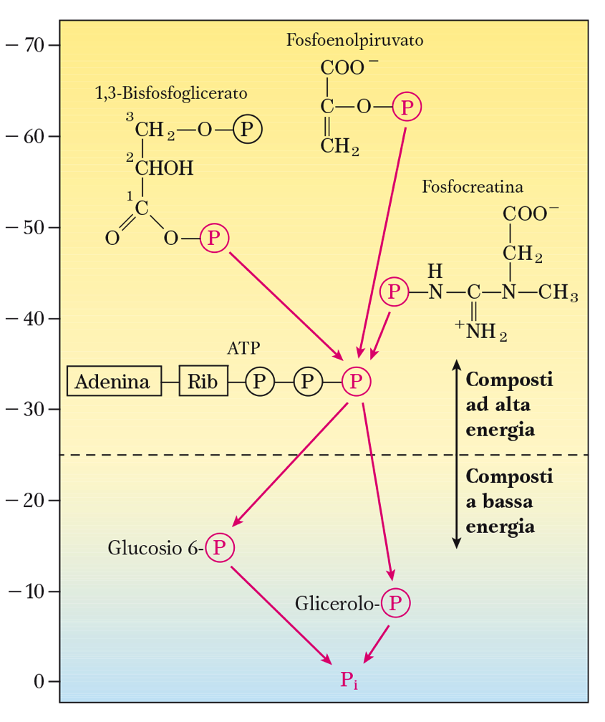
Altri composti fosforilati hanno elevati potenziali di trasferimento del gruppo fosforico
L’ATP ha un potenziale di trasferimento del gruppo fosforico intermedio.
Questa caratteristica lo rende un trasportatore ideale: l’ATP può donare gruppi P a molecole con potenziale di trasferimento inferiore, mentre quelle molecole che hanno un potenziale di trasferimento del gruppo P superiore (G molto negativo) sono in grado di trasferirlo all’ADP per rigenerare ATP.
ΔG°’= - 61,9 kJ mol⁻¹
ΔG°’= - 49,3 kJ mol⁻¹
ΔG°’= - 43 kJ mol⁻¹
Notes:
Altri trasportatori : acil fosfati (anidridi miste acido carbossilico-fosforico
Stabilizzati tramite stessi motivi
Enol fosfati la roimozione del fosfato stabilizza la foma chetonica del composto (piruvato)
Fosfoguanidie (come fosfocreatina)

Slide 6
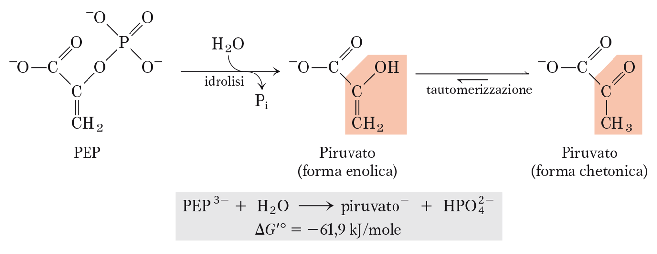
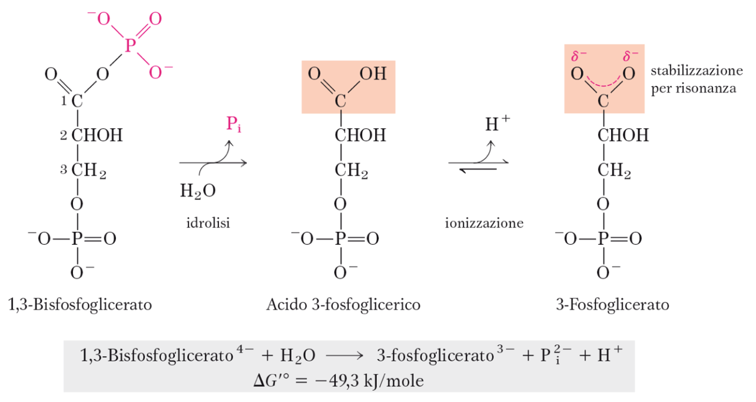
Altri composti fosforilati con elevata energia di trasferimento di P
Idrolisi del fosfoenolpiruvato (PEP)
Idrolisi dell’1,3 bisfosfoglicerato
Notes:
Per tautomeria si intende una particolare forma di isomeria tra composti organici.^{[1]} Le molecole tra le quali esiste tautomeria sono dette tautomeri e la reazione chimicache serve per interconvertire i diversi tautomeri è detta tautomerizzazione.^{[2]} Nella maggior parte dei casi la tautomerizzazione comporta un trasferimento di un protone o di atomo di idrogeno, accompagnata dallo scambio di un legame covalente singolo con uno doppio adiacente:
1,3 bF Gli : anidride mista carbossilico e fosforico (acil fosfato) il coo che si forma è stabilizzato per risonanza
La risonanza è un grande fattore di stabilità sia per le molecole, che per i radicali, che per gli ioni. Attraverso la risonanza un radicale o uno ione vengono stabilizzati per via della dispersione della carica elettrica o della delocalizzazione dell'elettrone spaiato che ne consegue. Il guadagno in stabilità viene sovente espresso in termini di energia di risonanza.

Slide 7
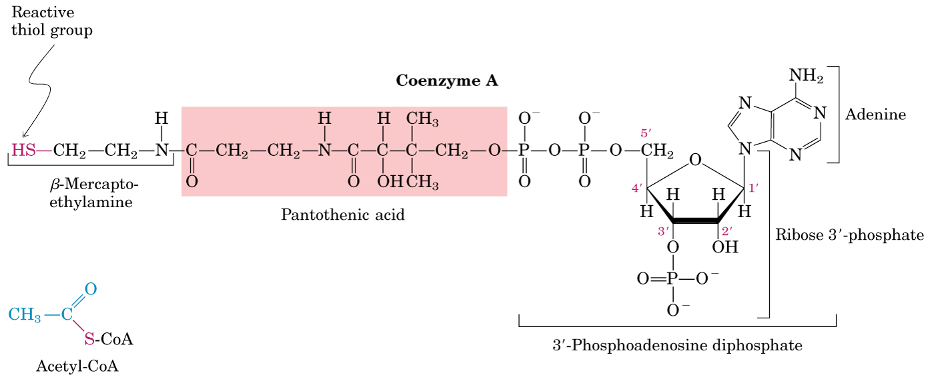
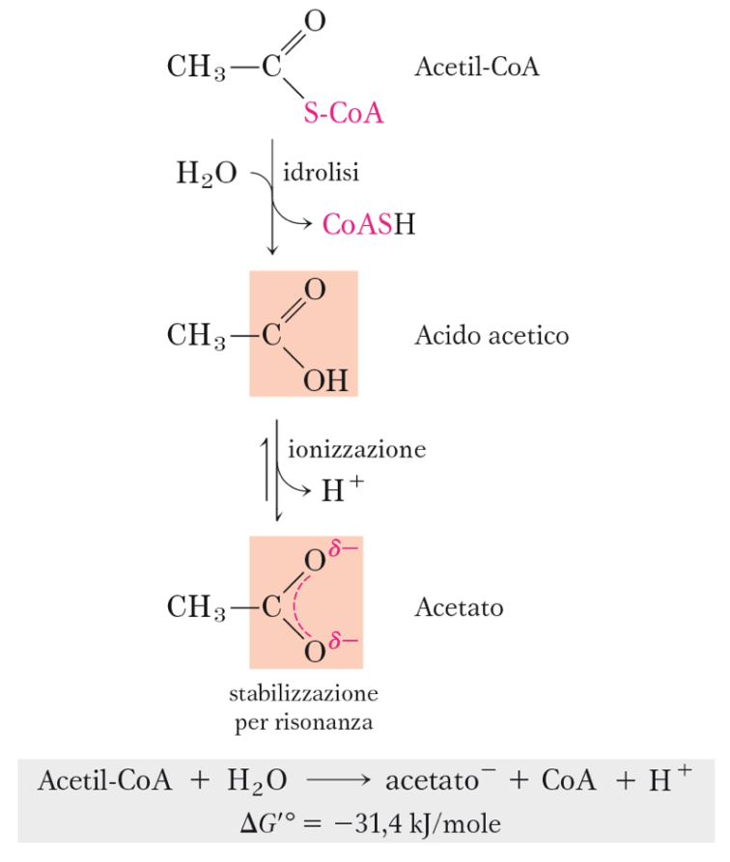
Altri composti con elevato potenziale di trasferimento di gruppo: il coenzima A
Il coenzima A è un trasportatore attivato di unità carboniose. Utilizzato in reazioni di transacilazione e di condensazione
Il gruppo sulfidrilico del Coenzima A (CoA-SH) è il sito reattivo per la formazione di tioesteri (acil Coa e acetil Coa).
L’elevata G di idrolisi del legame tioestere (-31,4 kJ mol⁻¹) permette al Coenzima A di avere un elevato potenziale di trasferimento di gruppo (acile). Il trasferimento dell’acetile (acile) è un processo esoergonico.
Notes:
L’utilizzo di trasportatori attivati è un motivo ricorrente :
Il coenzima A è formato da: una molecola di β-mercaptoetilammina, unita da un legame ammidico al gruppo COOH della vitamina pantotenato. Un gruppo OH del pantotenato è unito con un legame estere al 5’ fosfato di una molecola di ADP-3'-fosfato. Un tioestere si forma tra un acido carbossilico ed un gruppo sulfidrilico (SH),
Il gruppo funzionale del coenzima è il gruppo sulfidrilico (SH) della β-mercaptoetilammina. A sta per acetilazione

Slide 8
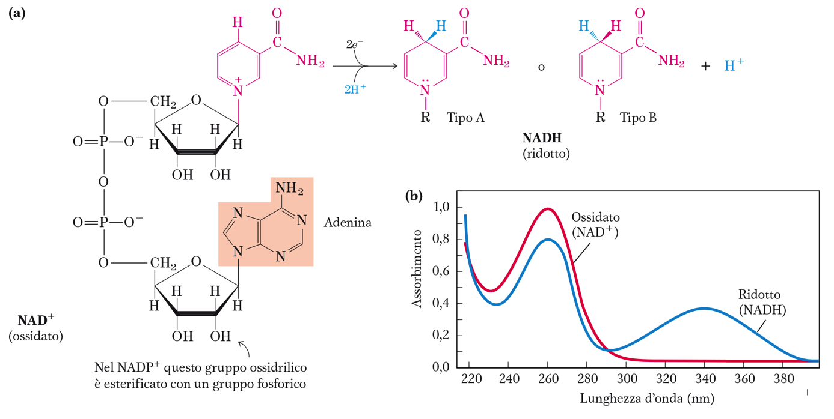
Il sistema NAD+/NADH è un trasportatore di elettroni
Gli e⁻ estratti dalle sostanze nutrienti non passano direttamente all’O₂ ma vengono ceduti a dei trasportatori di elettroni: nucleotidi piridinici e flavine.
Reazione complessiva:
NAD⁺ + 2e- + H⁺ ↔ NADH.
Il NAD⁺, Nicotinamide Adenin Dinucleotide, è un accettore di elettroni nelle vie cataboliche. Vengono accettati 2 e⁻ ed 1 H⁺ (equivalenti ione idruro H-) e si trasforma nella forma ridotta NADH.
NADP+/NADPH è simile, eccetto per il fosfato sul 3’ OH del ribosio. NADPH è il donatore di e⁻ nelle vie metaboliche biosintetiche.
Notes:
Il trasferimento avviene sull’anello nicotinammidico

Slide 9
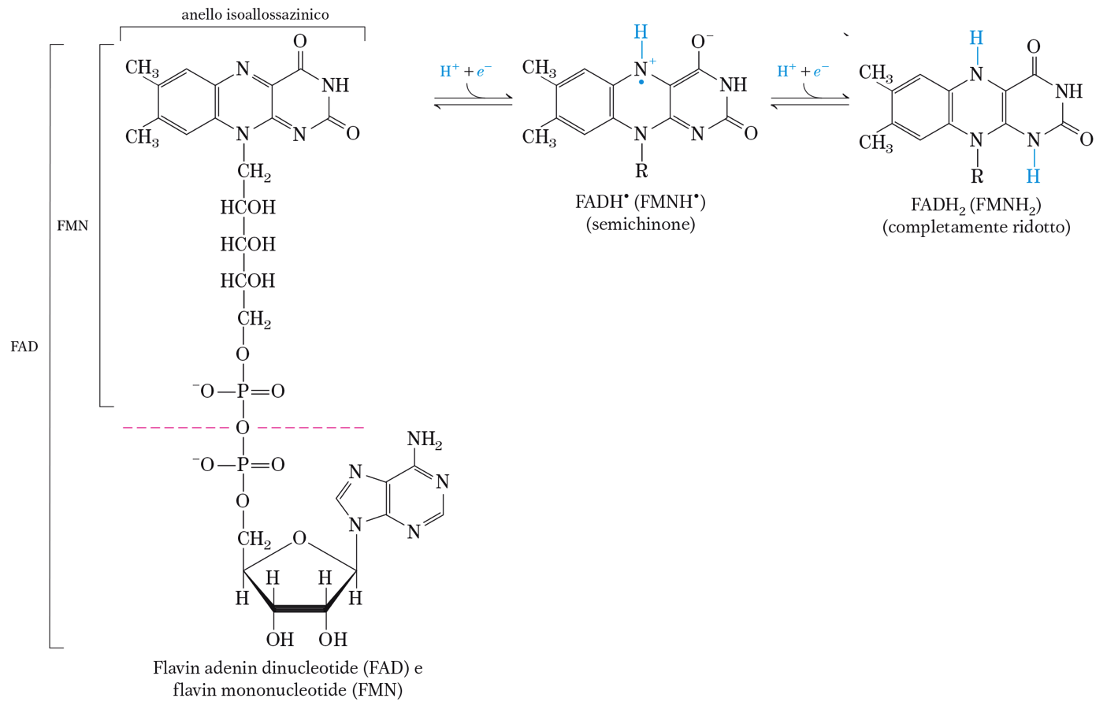
Il sistema FAD/FADH₂ è un trasportatore di elettroni legato alle flavoproteine
FAD (Flavin Adenin Dinucleotide), e FMN sono trasportatori di e⁻ come gruppi prostetici di enzimi (flavoproteine). La reazione di ossidoriduzione avviene a livello dell’anello isoallossazinico
FAD accetta 2 e⁻ + 2 H⁺ in due passaggi e si trasforma nel composto ridotto:
FAD + 2 e⁻ + 2 H⁺ ↔ FADH₂
Notes:
Riboflavina o vit B2 deriva dalla vitamina riboflavina,

Slide 10
I composti ad alto potenziale di trasferimento di P possono accoppiare l’ossidazione del C alla sintesi di ATP
Il 10% dell’ATP viene prodotto per fosforilazione a livello di substrato
H
O
O
O
-
1
C
C
H
C
O
H
+
1
2
2
-
H
2
C
O
H
3
C
H
2
O
P
O
3
ossidazione
C
H
O
P
O
2
-
Gliceraldeide
3
2
3
3
-
fosfato
-
3-fosfoglicerato
L’ossidazione non avviene in modo diretto:
Gliceraldeide -3-P deidrogenasi
Fosfoglicerato chinasi
H
O
+
H
+
O
O
P
O
3
2
-
A
D
P
ATP
O
O
-
1
C
N
A
D
+
N
A
D
H
1
C
+
P
i
1
C
H
2
C
O
H
H
2
C
O
H
H
C
O
H
3
C
H
2
O
P
O
3
2
-
3
C
H
2
O
P
O
3
2
-
M
g
2
+
2
2
-
Gliceraldeide
-
3
C
H
2
O
P
O
3
3
-
fosfato
1,3 bisfosfoglicerato
3-fosfoglicerato
fosforilazione a livello di substrato

Slide 11
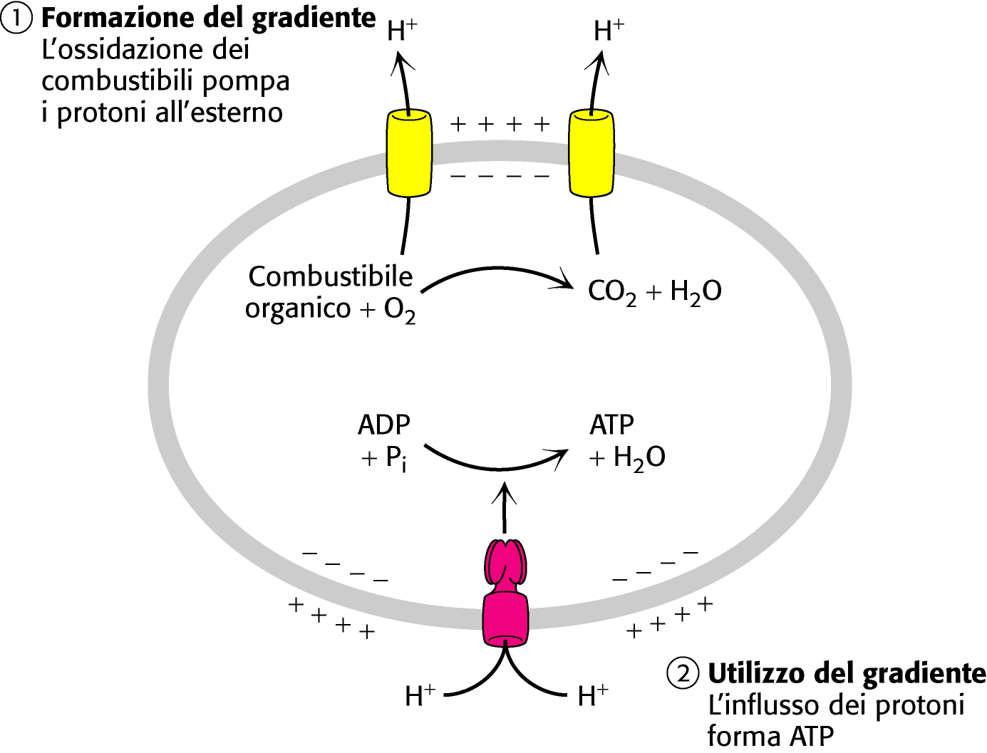
I gradienti ionici sono una forma di energia cellulare
il 90% dell’ATP cellulare viene prodotto attraverso l’influsso di protoni (H+) secondo gradiente elettrochimico (fosforilazione ossidativa e fotofosforilazione).
Il potenziale elettrochimico dei gradienti ionici (H+) viene prodotto dall’ossidazione delle sostanze combustibili o per fotosintesi.
fosforilazione ossidativa
Questo processo universale che si svolge nei batteri, cloroplasti e mitocondri è detto processo chemiosmotico.
Notes:
?ATP è un trasportatore attivato di gruppi fosforici in quanto il trasferimento di P dall’ATP è un processo esoergonico
chemiosmotic coupling (Electron-transport phosphorylation) : a membrane-bound mechanism in which ATP synthesis is coupled to an electron flow from a series of donors and acceptors (Electron Transport Chain or ETC) and ATP is produced at the expense of a proton motive force (pmf). Oxidative phosphorylation and photophosphorylation of the photosynthetic organisms are based the on this process
Processo chemioosmotco chemiosmosi In biochimica, meccanismo universale (detto anche processo chemiosmotico) che si svolge nei batteri, nei cloroplasti e nei mitocondri; consiste nella liberazione di energia durante il trasporto di elettroni attraverso una membrana; tale energia favorisce il passaggio di protoni tra i due lati della membrana stessa e quindi l’instaurarsi di un gradiente elettrochimico protonico che viene utilizzato dalle cellule per vari processi e soprattutto per la produzione di ATP.

